Slide 1
DD Lab7 Carry Lookahead Adder w/ Structural Modeling
助教 : 德漢、文駿、韋廷、冠良、泰翔

Slide 2
Outline
課程目標
Introduction of CLA
Structure of CLA
Basic : 4-bit CLA
Hierarchical 16-bit CLA
實驗範例
實驗練習
實驗作業
Demo事項

Slide 3
課程目標
在本次課程中，同學們將利用 Lab 6 學到的 structural modeling 設計方式來設計 Carry Lookahead Adder (CLA)，以4-bit CLA 為範例，練習設計 16-bit CLA ，最後實作出 64-bit CLA

Slide 4
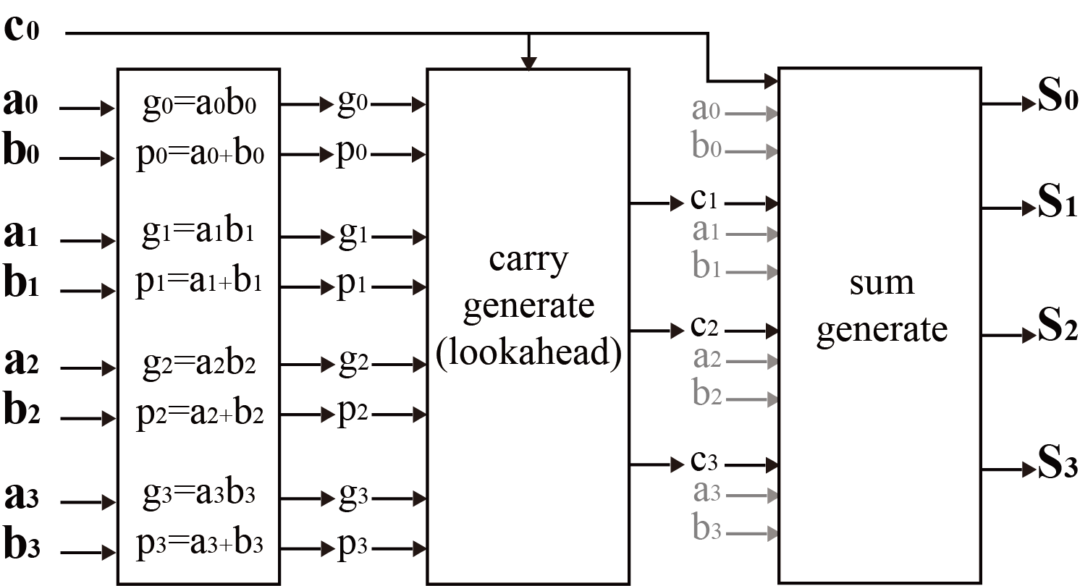
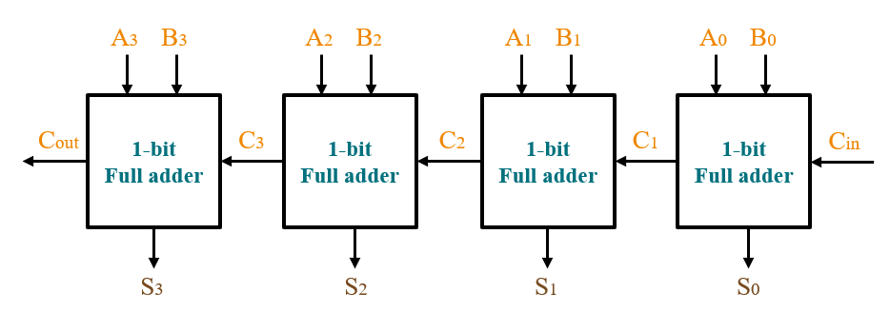
Introduction of CLA (1/2)
上個 Lab 學到的 RCA 在執行加法運算時必須等上一級的進位(carry)產生後才能繼續運算下去，這種方式會產生嚴重的延遲時間，而carry lookahead adder (CLA)就是為了減少延遲所設計出來的架構，雖然增加了電路複雜度，但能夠同時產生所有 carry 以減少電路的延遲，是一種相對高效率的加法器。
Ripple carry adder
4-bit CLA

Slide 5
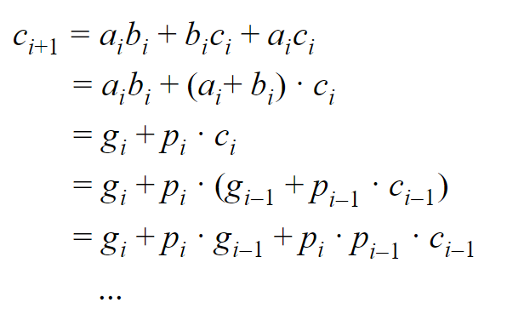
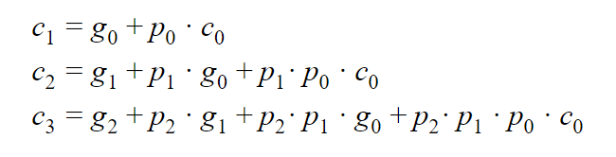
Introduction of CLA (2/2)
CLA 只需要 input value 和 carry in 就可以產生其他 carry (如下列算式)，通過這樣的通式，我們就可以分別推導出 Ci+1 是多少；但當 CLA 的邏輯閘輸入超過 4 個時，就會造成大量的電路延遲，因此在設計上輸入會盡量小於等於 4。

Slide 6
Basic : 4bit CLA (1/5)
4bit CLA 透過 structural modeling 的方式，由三種 module 組合而成，以下將依序以 Verilog 介紹 4bit CLA 的各個 module
gp generator
carry generator
sum generator
4bit CLA 架構圖

Slide 7
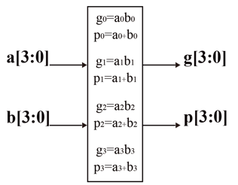
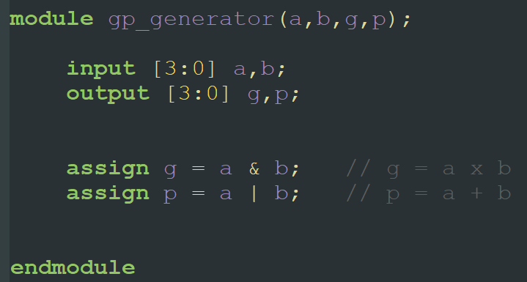
Basic : 4bit CLA (2/5)
首先 input value 輸入至 gp generator，在此 module 以 and 和 or 產生 Generate (g[i]) 和 Propagate (p[i])
Carry generate function : g[i] = a[i] * b[i]
Carry propagate function : p[i] = a[i] + b[i]
4bit gp generator
gp generator

Slide 8
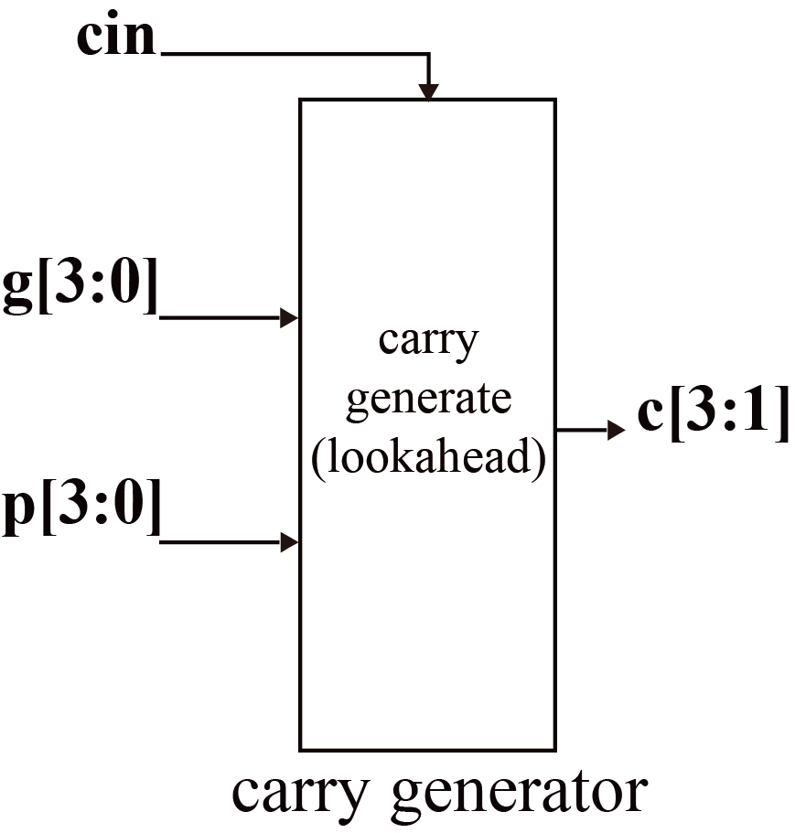
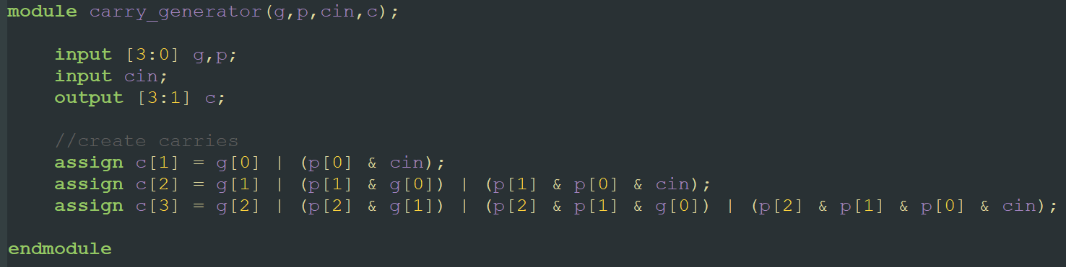
Basic : 4bit CLA (3/5)
gp generator 產生的 g[i] 和 p[i] 以及 carry-in 輸入至 carry generator ，並在此 module 合成其他的 carry
4bit carry generator

Slide 9
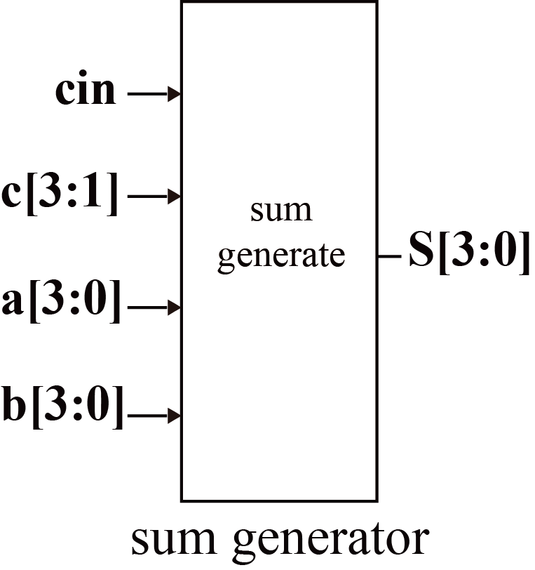
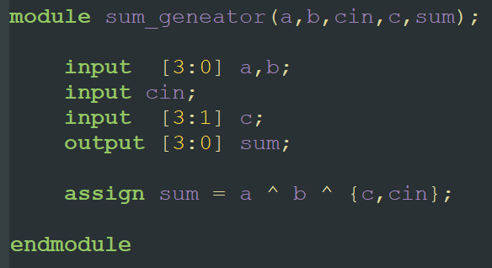
Basic : 4bit CLA (4/5)
合成所有的 carry 後，input value 和 carry 便可以 xor 邏輯閘合成最後的加法結果
4bit sum generator

Slide 10
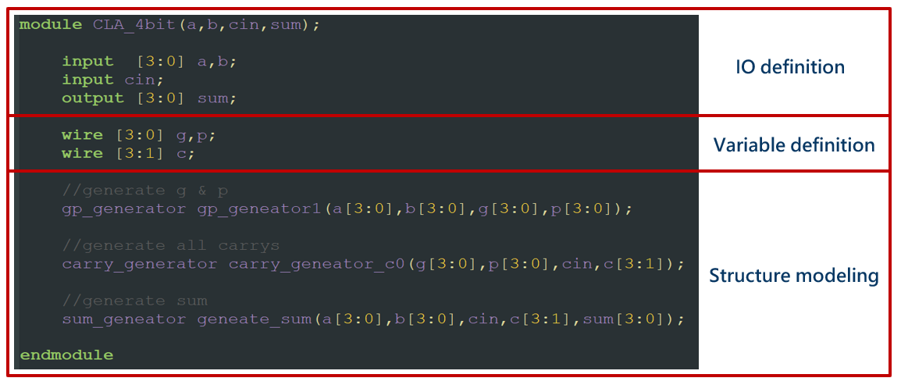
Basic : 4bit CLA (5/5)
下圖是以 structural modeling 完成的 4bit CLA verilog code

Slide 11
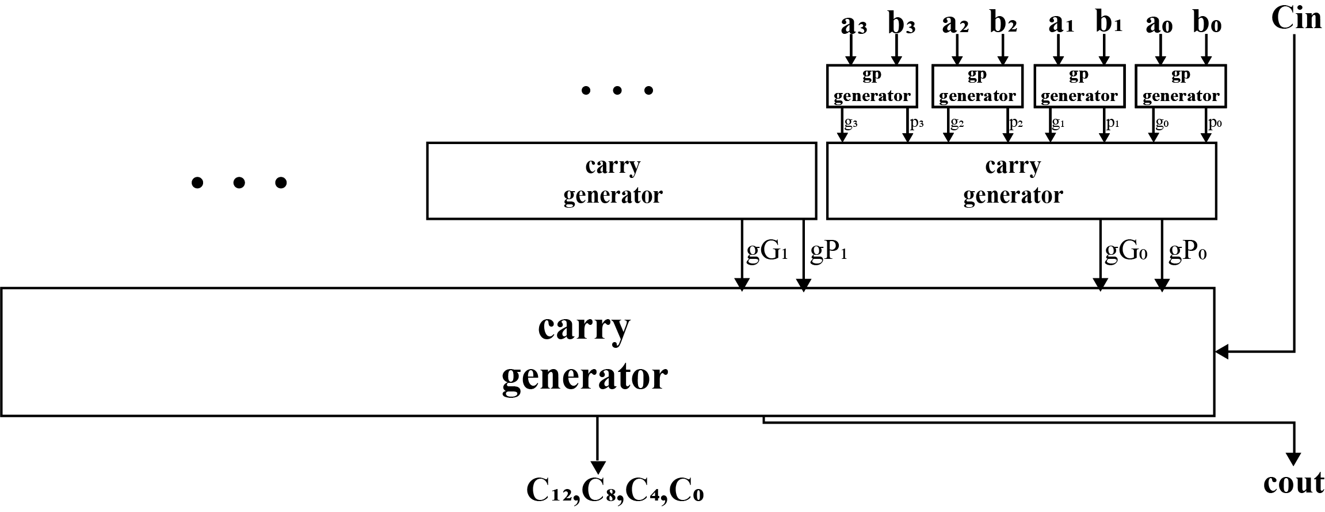
Hierarchical 16bit CLA (1/6)
透過 structural modeling 的方式將 4bit CLA 內的 module 重複使用來組合成16bit CLA。
Hierarchical 16bit CLA

Slide 12
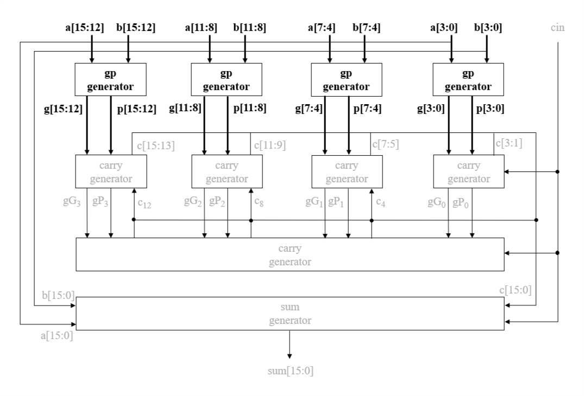
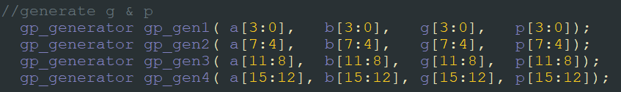
Hierarchical 16bit CLA (2/6)
在 16bit CLA 中， input value 可被拆為 4 個 4bit input value，這些被拆解的 input value 各自以 gp generator 合成 4 個 4bit g[i] 和 p[i]
4x 4bit gp generator w/ structural modeling

Slide 13
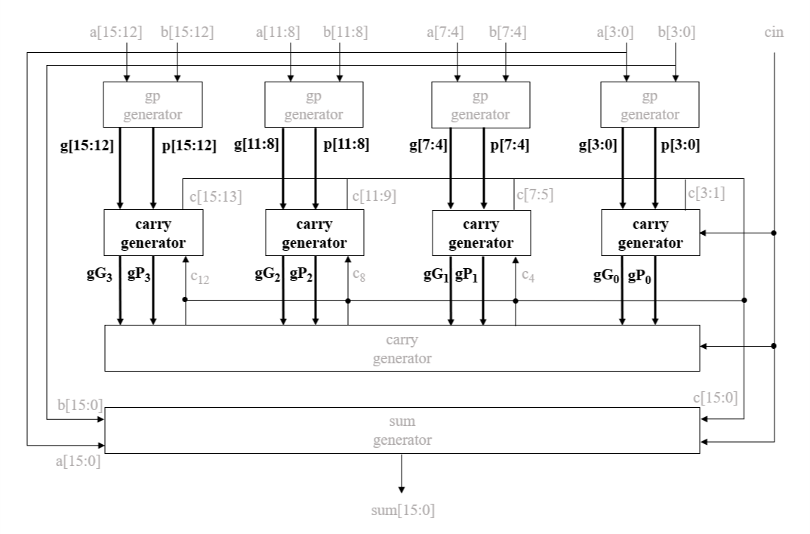
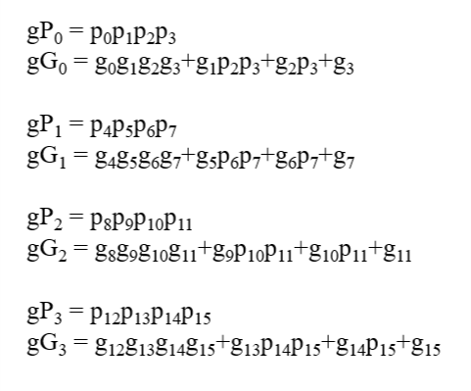
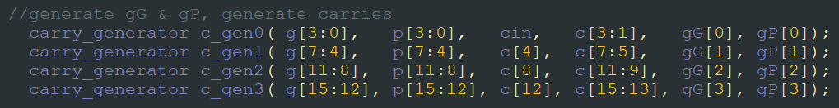
Hierarchical 16bit CLA (3/6)
合成 4 個 4bit g[i] 和 p[i] 後，並非直接產生剩下的 carry，而是以 and 和 or 邏輯閘合成共 4bit 的 group of g (gG) 和 group of p (gP) ，見下圖算式
4x 4bit carry generator w/ structural modeling

Slide 14
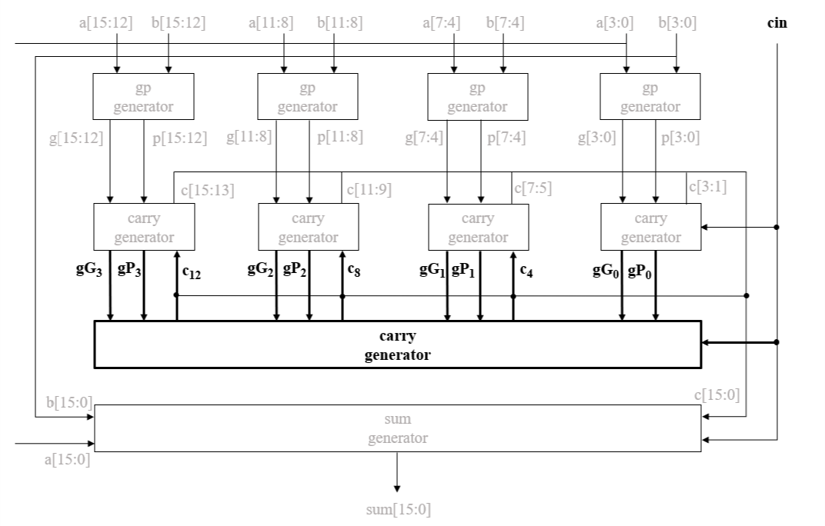
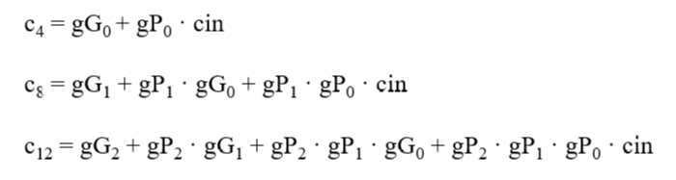
Hierarchical 16bit CLA (4/6)
合成 4bit gG 和 gP 後，它會再次輸入 carry generator，以下列算式合成 c4、c8、c12，這 3 個 carry 加上 cin 可用來合成剩下的所有 carry
carry generator generate c4,c8,c12

Slide 15
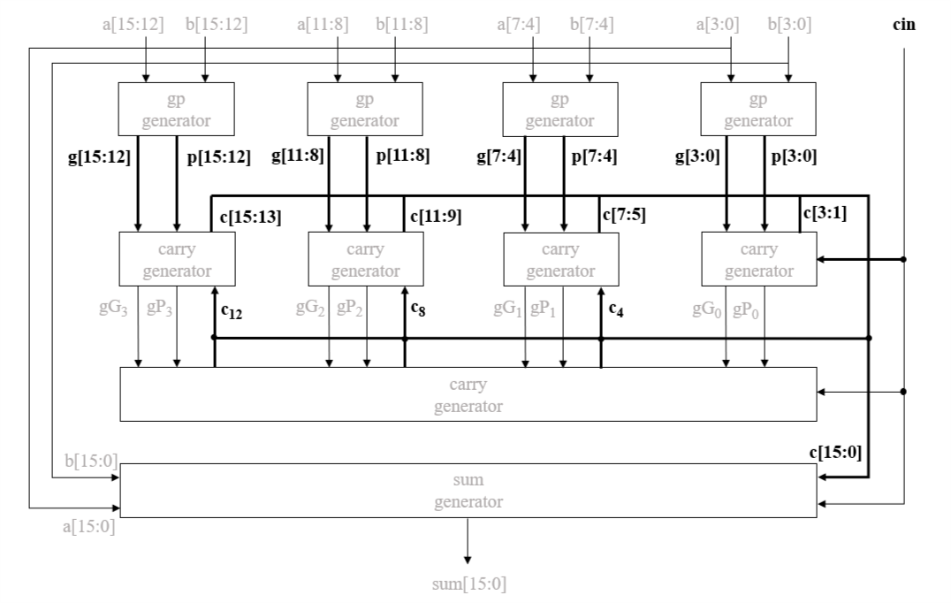
Hierarchical 16bit CLA (5/6)
cin、c4、c8、c12 可用來合成剩下所有的 carry，最後用 sum generator 算出結果
carry generator generate all carrys

Slide 16
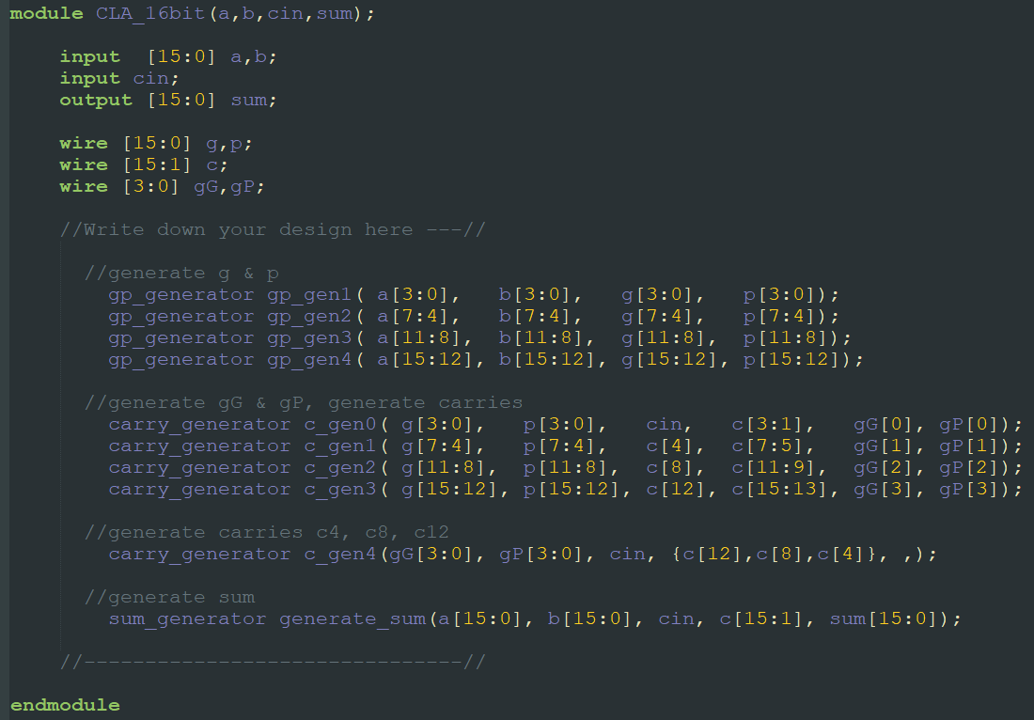
Hierarchical 16bit CLA (6/6)
下圖是以 structural modeling 完成的 16bit CLA 行為區塊
I/O definition
Variable definition
Structural modeling

Slide 17
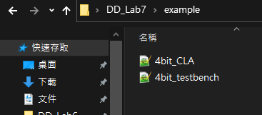
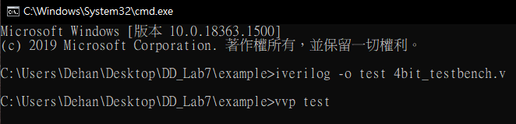
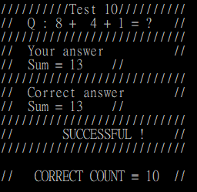
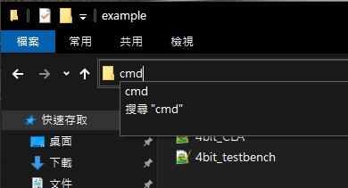
實驗範例
請開啟 “example” 資料夾，觀察 “4bit_CLA.v” 內的 structural modeling 設計後，進入cmd執行指令，使用 "4bit_testbench.v" 進行驗證，結果會顯示 10 道運算。

Slide 18
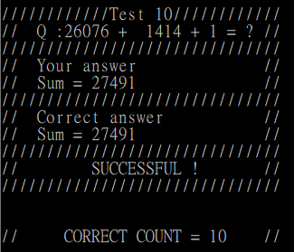
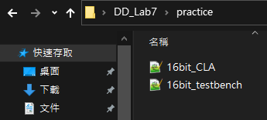
實驗練習
請開啟 “practice” 資料夾，觀察 “16bit_CLA.v” 內的 structural modeling 設計後，進入cmd執行指令，使用 “16bit_testbench.v" 進行驗證，結果會顯示 10 道運算。
請在 demo 時向助教展示 testbench 驗證結果。

Slide 19
實驗作業
請開啟 "homework" 資料夾，請參考實驗範例並以structure modeling設計 “64bit_CLA.v"，使用 “64bit_testbench.v" 進行驗證，結果會顯示 10 道運算。
請在 demo 時向助教展示 testbench 驗證結果。

Slide 20
Demo事項
Demo 地點 : EA 501A
Demo 時間 : 請以公布時間為主
評分方式 :
展示 16bit CLA 練習，以 testbench 驗證結果
展示 64bit CLA 作業，以 testbench 驗證結果
以上兩項皆完成才計分
可使用自己的筆電 demo
可提前5分鐘入場準備，其餘時間違規進入，一次扣總成績3分
安排時段內無法展示請即刻離場，違者一次扣總成績5分
若對本次實驗有任何疑惑，請於office hour前來詢問

